Slide 1
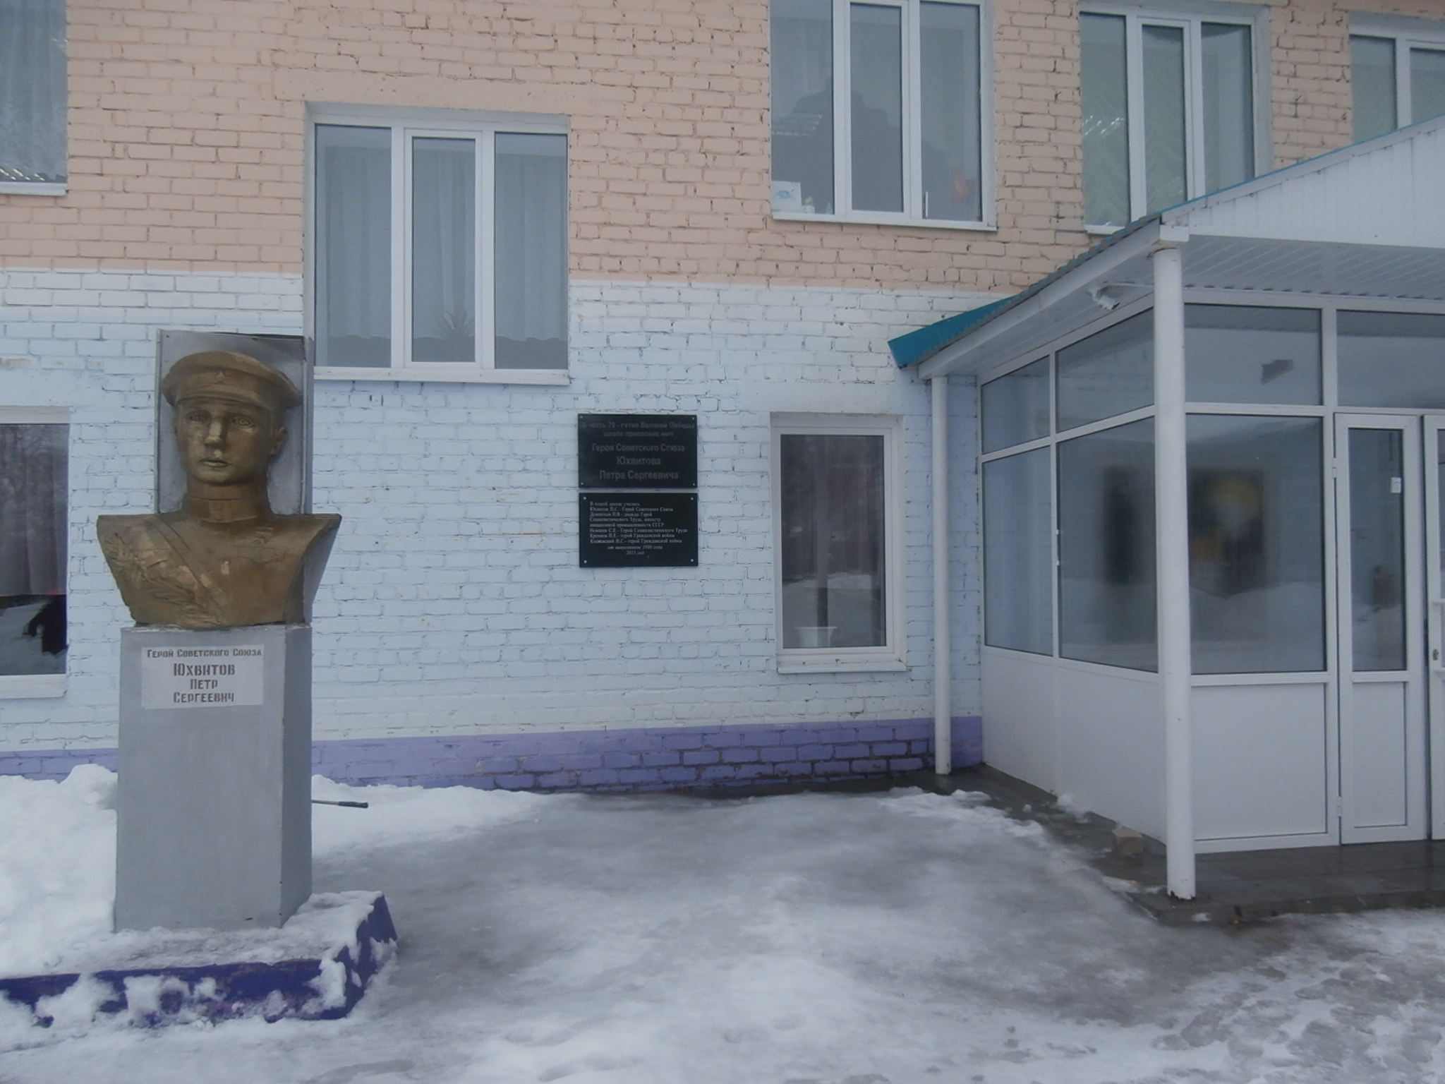
МБОУ «Хорновар-Шигалинская СОШ» имени П.С. Юхвитова, Дрожжановского района РТ.

Slide 2
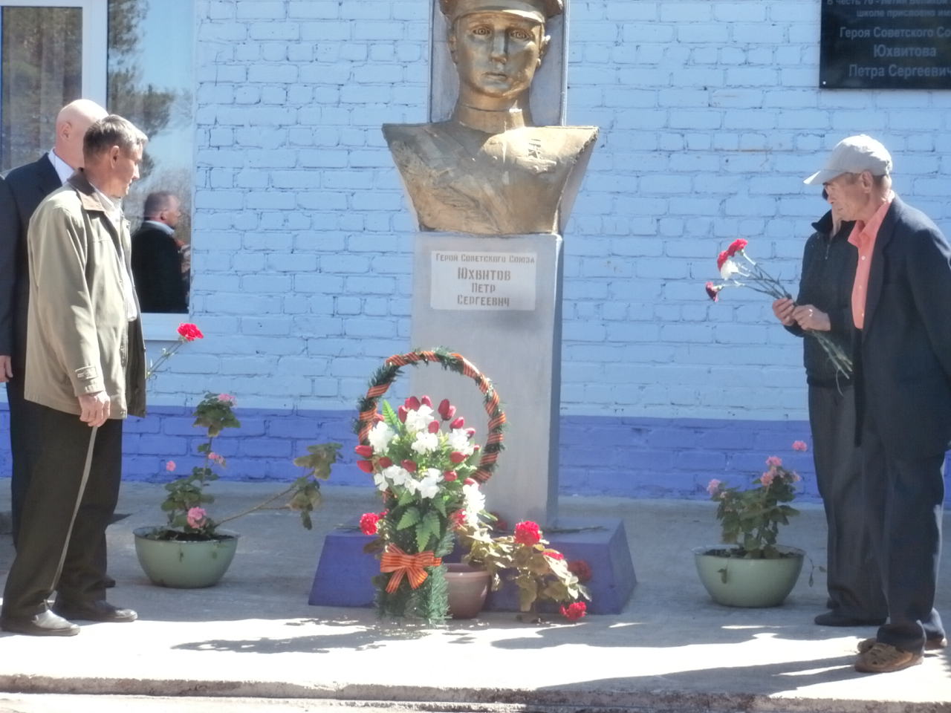
Установка памятника и мемориальной доски с участием родственников Героя во время митинга в честь 70-летия Победы

Slide 3
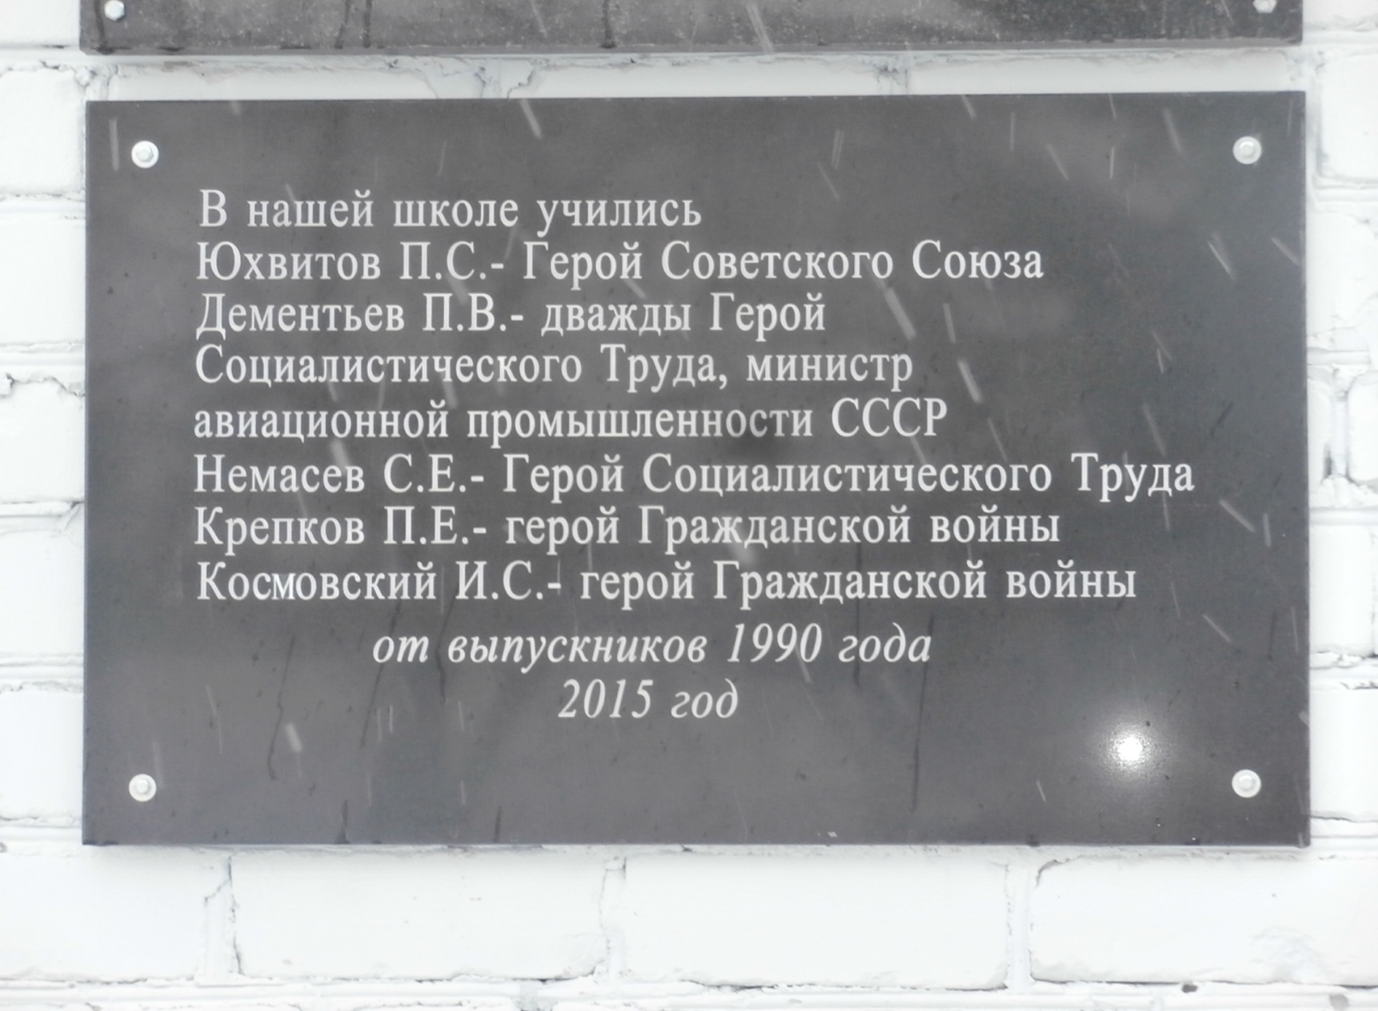
Мемориальная плита установлена на средства выпускников 1990 г во время встречи выпускников в 2015 г, в рамках акции «Помоги родной школе»

Slide 4
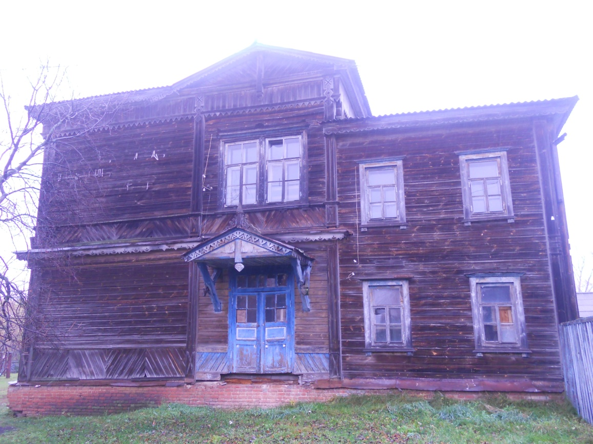
Старое, основное здание средней школы имени П.С.Юхвитова с 1965 года, построен в 1898 г. Признан объектом культурного наследия Татарстана. Нуждается в реконструкции.

Slide 5
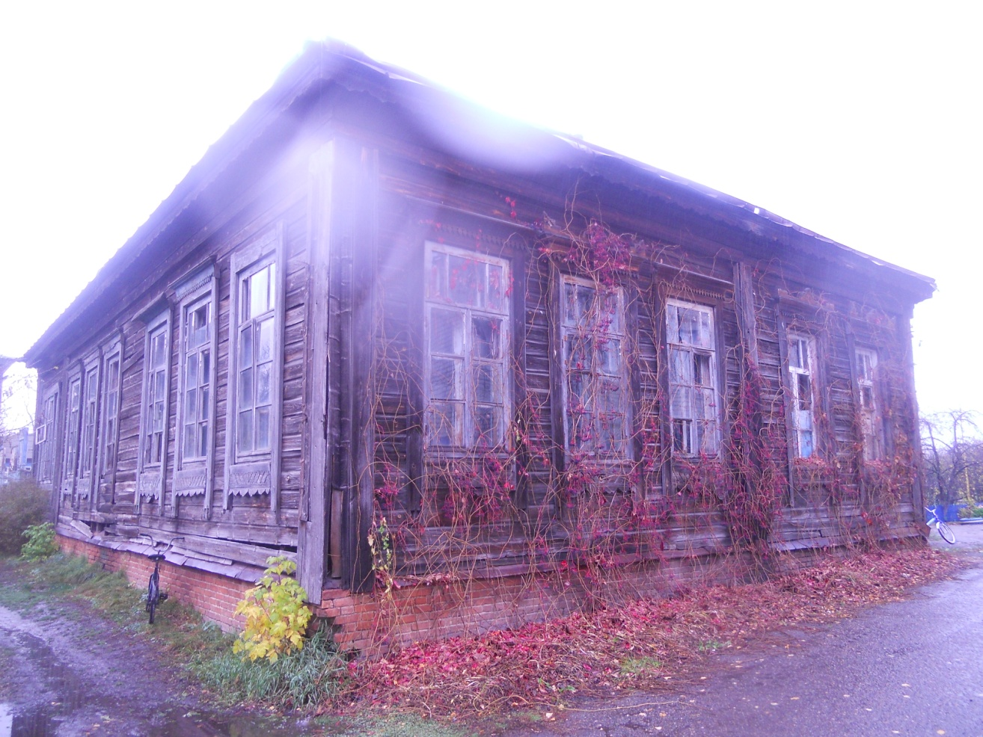
Второе здание старой школы. Дом-квартира Фиалковых. Н.К.Фиалков – первый заведующий церковно-приходской, второклассной, образцовой школой. Здесь родился и рос Д.Н. Фиалков, известный ученый-геодезист, спасший и вывезший из горящего Берлина в годы войны бесценные документы времен средневковья и нового времен, которые хранятся в Омском краеведческом музее им.Пушкина.

Slide 6
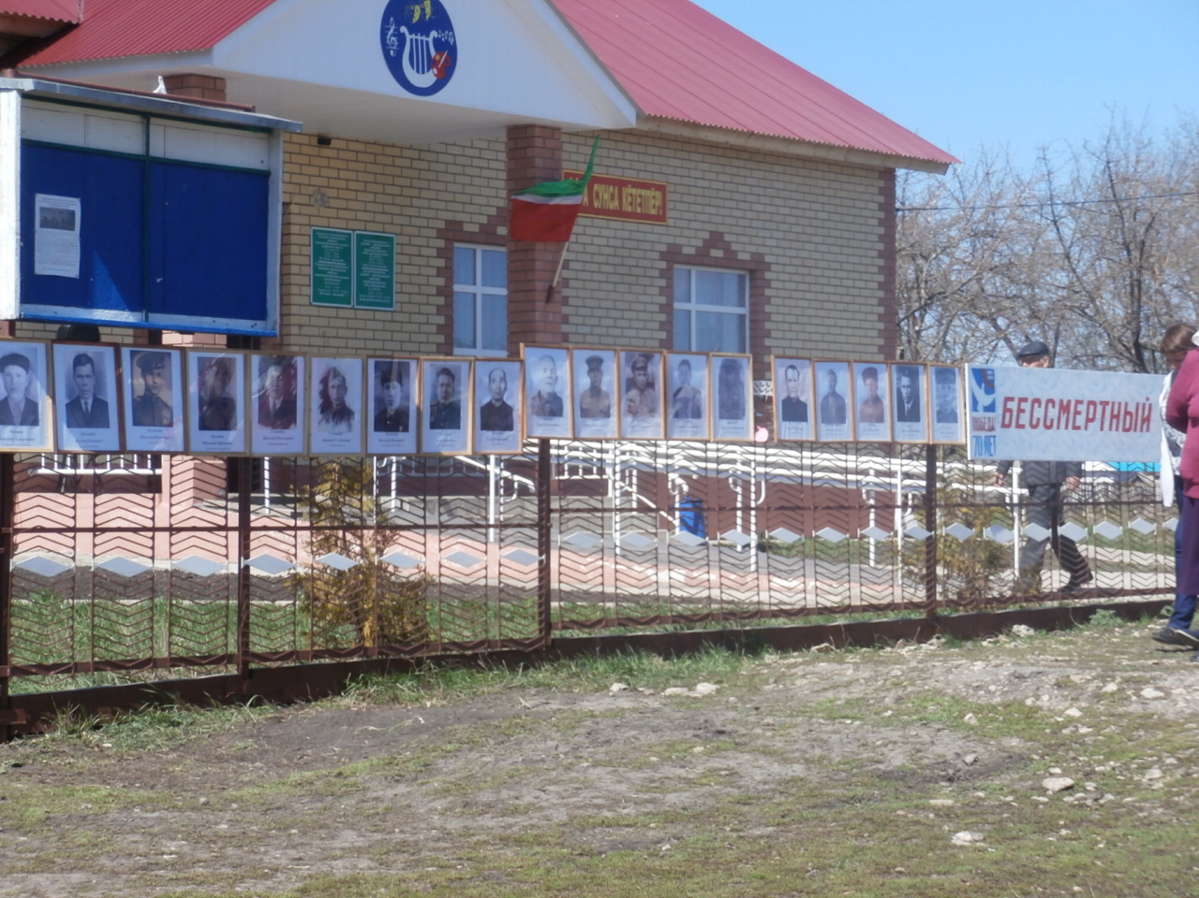
Акция «Бессмертный полк»

Slide 7
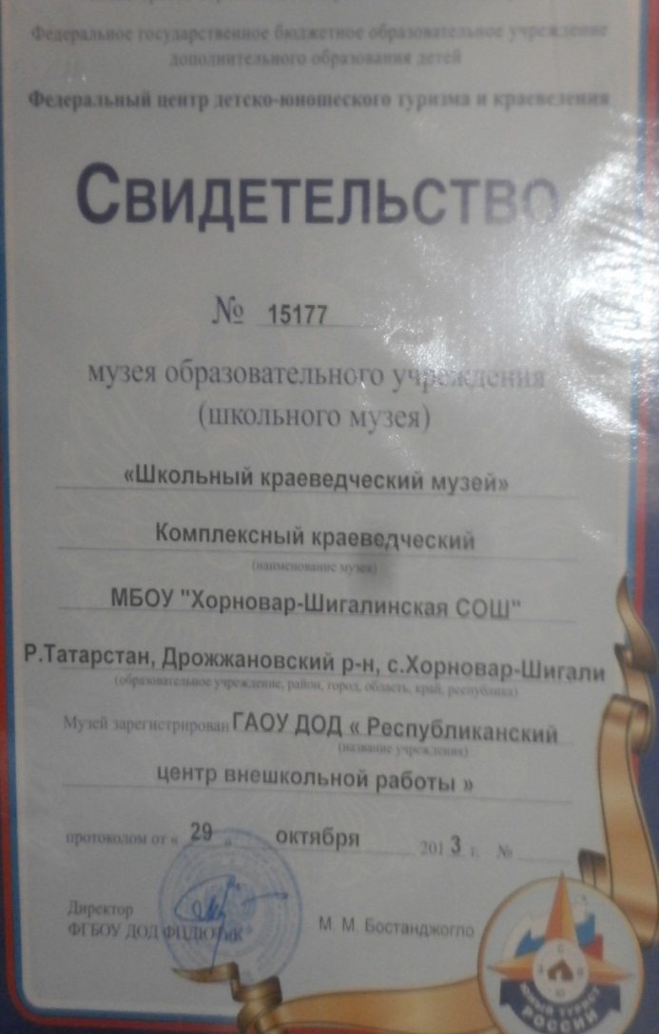
1.Наличие учетной документации – имеется.
2.Режим работы музея - 8.30 - 16.00
3.Общая площадь музея - 55 м²
4.Посещение музея свободное.
5. Площадь экспозиции – 15 кв.м
6.Основные направления работы музея - поисково-исследовательская деятельность учащихся по изучению села, края, работа над оформлением и обновлением экспозиций, экскурсионная работа.
7.Формы участия детей в работе музея: гиды экскурсий; сбор материала для музея; организаторы внеклассных мероприятий; уроков памяти, уроков мужества; оформление экспозиций, составление картотеки.

Slide 8
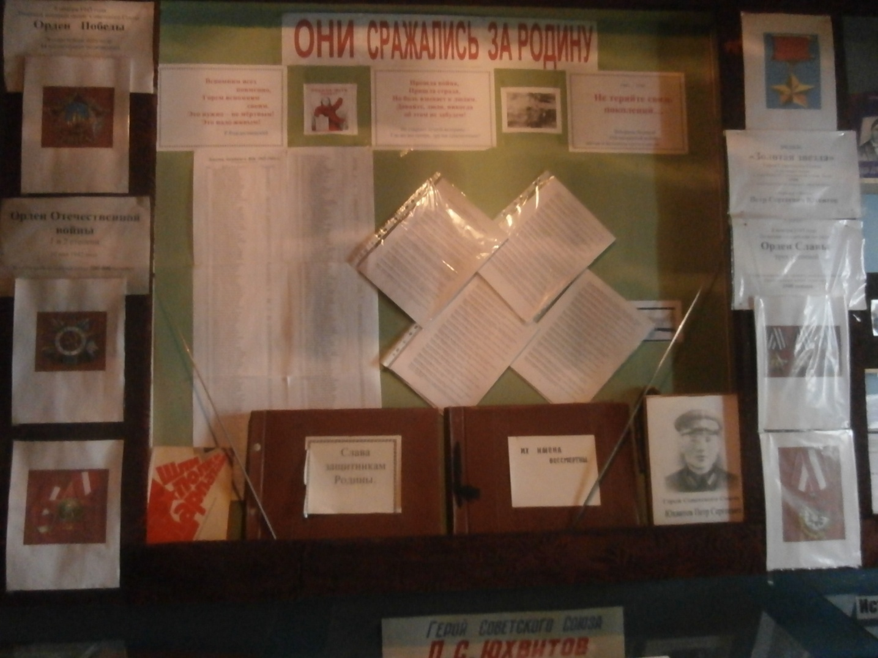
Экспозиция музея «Они сражались за Родину»

Slide 9
№ | Наименование экспонатов военного времени, а так же связанных с ВОВ | Коли чество
1 | Отчет о работе Сельского Совета «Звезда» Дрожжановского района ТАССР за 1944 г. На сессии райсовета депутатов трудящихся от 20 декабря 1944 года. | 1
2 | Тетрадь сбора теплых вещей от Хорновар-Шигалинской средней школы, сельсовета, колхозов: «Трудовик», «Победа», «Броневик» за 1941 год. | 1
3 | Письма с фронта | 1
4 | Грамота о присвоении Юхвитову П.С. звания Героя Советского Союза от 24 марта 1945 года.
5 | Альбом «П.С. Юхвитов - Герой Советского Союза» | 1
6 | Книга «Шли полки Карпатами» - подарок от пионеров Кинашевскй восьмилетней школы | 1
7 | Альбом с фотографиями ветеранов ВОВ | 1
8 | Альбом от учащихся Кинашевской 8-летней школы.Украина. 1967 г «Дорогим друзьям Хорновар-Шигалинской школы имени П.С.Юхвитова от пионеров Кинашевской восьмилетней школы имени П.С. Юхвитова. 1967 г | 2
9 | Фотография Савченко А.Е, однополчанина Юхвитова П.С. | 1
10 | Приказ министра просвещения РСФСР № 25 о присвоении имен Героев Советского Союза П.С. Юхвитова, А.И.Волкова и А.Д Бондаренко учреждниям народного образования.от 8 февраля 1965 г. | 1
11 | Фотография с митинга 9 мая 1945 года | 1
12 | Письмо из управления делами Совета Министров ТАССР с просьбой о предоставлении информации для выпуска брошюры, популяризирующую опыт работы от 29 октября 1949 г. | 1
13 | Письмо из Государственного музея ТАССР на имя Никифорова И.Н.,с благодарностью за предоставленную информацию о работе Сельского Совета в годы войны от директора Госмузея ТАССР В. Дьяконова от 3 апреля 1957 года. | 1
14 | Письмо от редакции газеты «Советская Россия» от Лебедев, А.Н. по предоставлении информации о Юхвитове П.С, от 14 января 1965 г. | 1
15 | Медаль «За Отвагу» на имя Кривошеева Егора Федоровича | 1

Slide 10
16 | Фотография И.Н. Никифорова на фоне знамени Совета Министров ТАССР «Передовому сельскому Совету от Совета Министров ТАССР» | 1
17 | Фотография П.С. Юхвитова 1938 год. | 1
18 | Фотография П.С. Юхвитова 1938 год с коллегами-учителями | 1
19 | Фотография Лихач Ф.П. – военного комендата г. Перг в Австрии – 1945 г. | 1
20 | Письма – воспоминания о Юхвитове П.С.- Лихач Ф.П. от 1982 г. | 2
21 | Фотография Лихач Ф.П. – командовавшего стрелковым батальоном 276 стр. дивизии, куда входила 4 рота Юхвитова П.С. – 1945 г. | 1
22 | Нагрудной знак ветерана 276-й Темрюкской дважды Краснознаменной стрелковой дивизии | 1
23 | Красноармейская книжка Кривошеева Егора Федоровича | 1
24 | Справка на имя Кривошеева Егора Федоровича о том ,что он находился на службе в 14-й Гвардейской Пушечной Артиллерийской Оршанской орденов Кутузова и Суворова бригаде | 1
25 | Фотография И.Н. Никифорова на фоне знамени Совета Министров ТАССР «Передовому сельскому Совету от Совета Министров ТАССР» | 1
26 | Книга квитанций на принятые теплые вещи и белья для Красной Армии 1941 г. | 3 шт ( по 100 стр, всего 300)
27 | Список, сдавших подарки к 1 мая для Красной Армии | 3
28 | Книга накладных на отправленные теплые вещи и белье | 1
29 | Распределение учителей Хорноварской школы по работам | 1
29 | План летней работы на участке Хорновар-Шигалинской средней школы Дрожжановского района ТАССР 1943-1944 уч.год | 1
30 | План распределения классов, предметов и часов учителей За 1943-1944 уч.год | 1

Slide 11
31 | Счет №200 на получение хозяйственных товаров для школы от 22 июля 1941 г. | 1
32 | Ведомость учета возки дров по колхозу «Победа» для школы за 1941 г. | 1
33 | Сведения об участии учащихся и учителей в сельхоз. Работах на 1 июля 1942 г. | 1
34 | Заявление на имя Стародрожжановского Госбанка от счетовода Хорновар-Шигалинской школы с просьбой о принятии денег в качестве платы за обучение за 1941-42 уч.годы. | 12 шт.
35 | Приемные квитанции на сельхоз. сырье за 1941 г. | 5
36 | Приемно-сдаточная ведомость на стеклянную посуду от учащихся Хорноварской школы от 9.04.1942 г. | 1
36 | Приемная на сумму 211 руб, подарок бойцам РККА от 27.02.1942 | 1
37 | Квитанции на на принятые теплые вещи и белья для Красной Армии от имени колхозов, школы, сельсовета за 1941 г | 21+8
38 | Ведомость сбора денег учащимися 9 и 10 класса на сумму 205 руб. и 171 руб. | 2
39 | Опись трудовых книг рабочих и служащих Хорновар-Шигалинской школы. Ведомость на выдачу трудовых книг выбывших из школы рабочих и служащих | 1
40 | Распределение ржи за май 1942 г | 1
41 | Приказ №1 по батальону Хорновар-Шигалинской школы о назначении командной должности | 1
42 | Расписки, счета, требования, квитанции за 1941 г. | 14 листов
43 | Книга (ведомость) учета вещей и материалов , поступившей от населения для Красной Армии (книга прихода) | 1
44 | Опись первомайских подарок бойцам Красной Красной Армии (Книга прихода) | 1
45 | Книга квитанций на оплату за обучение во 2 полугодии 1941-42 уч.года | 1 шт (50 с тр)
46 | Книга квитанций на оплату за обучение в 1 полугодии 1941-42 уч.года | 2 шт. (100 стр.)

Slide 12
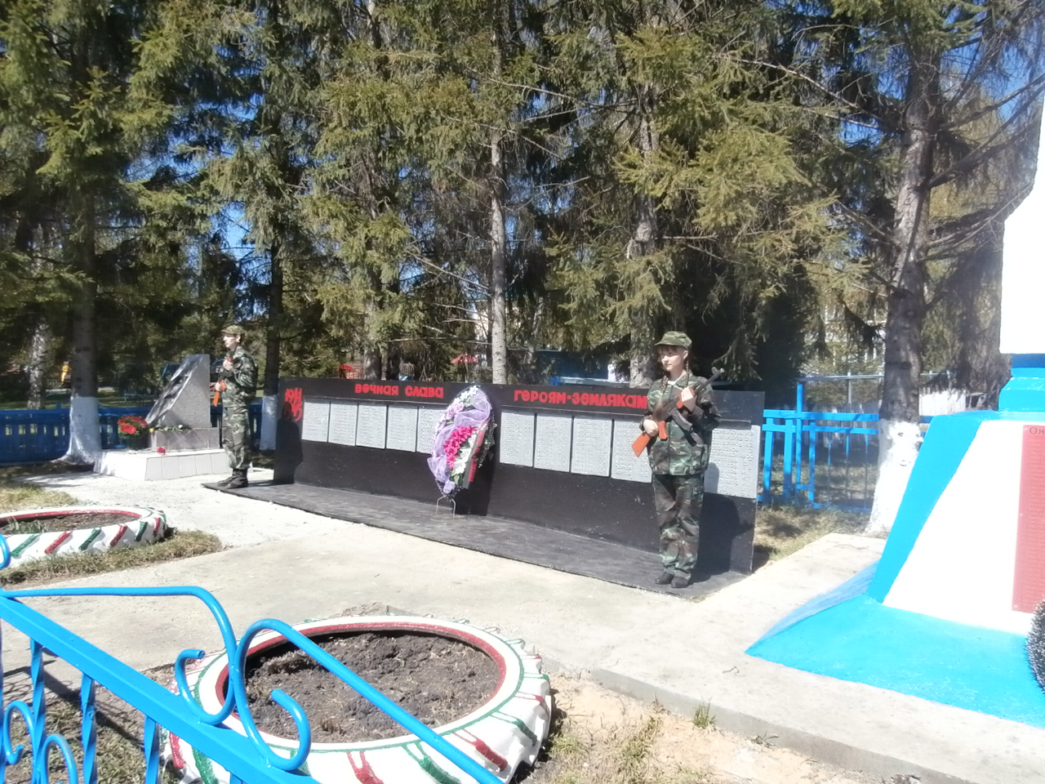
Пост №1, 9 мая 2015 г

Slide 13
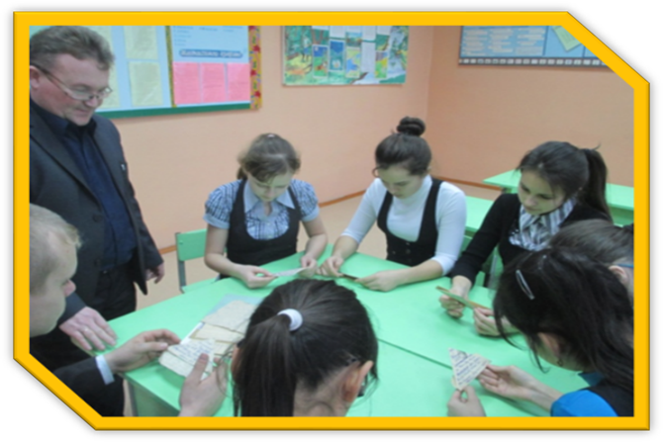
Работа краеведческого кружка школы. В настоящее время ведем активную работу по сбору материалов по знаменитым людям края для составления энциклопедии Дрожжановского района.

Slide 14
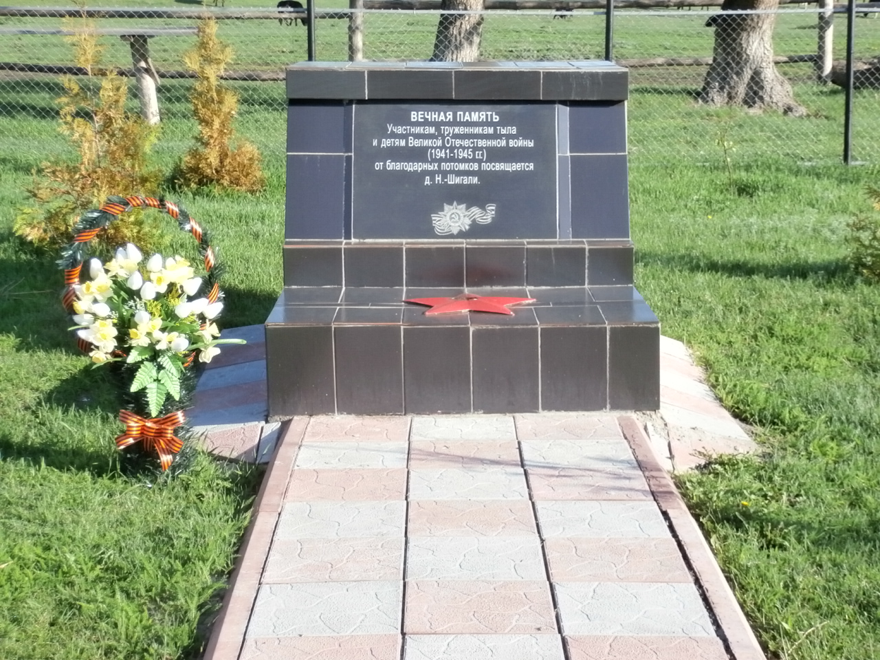
Мемориальная плита, парк установлены и отрыты на средства жителей с. Новые Шигали в мае 2015 г, в честь 70-летия Победы

Slide 15
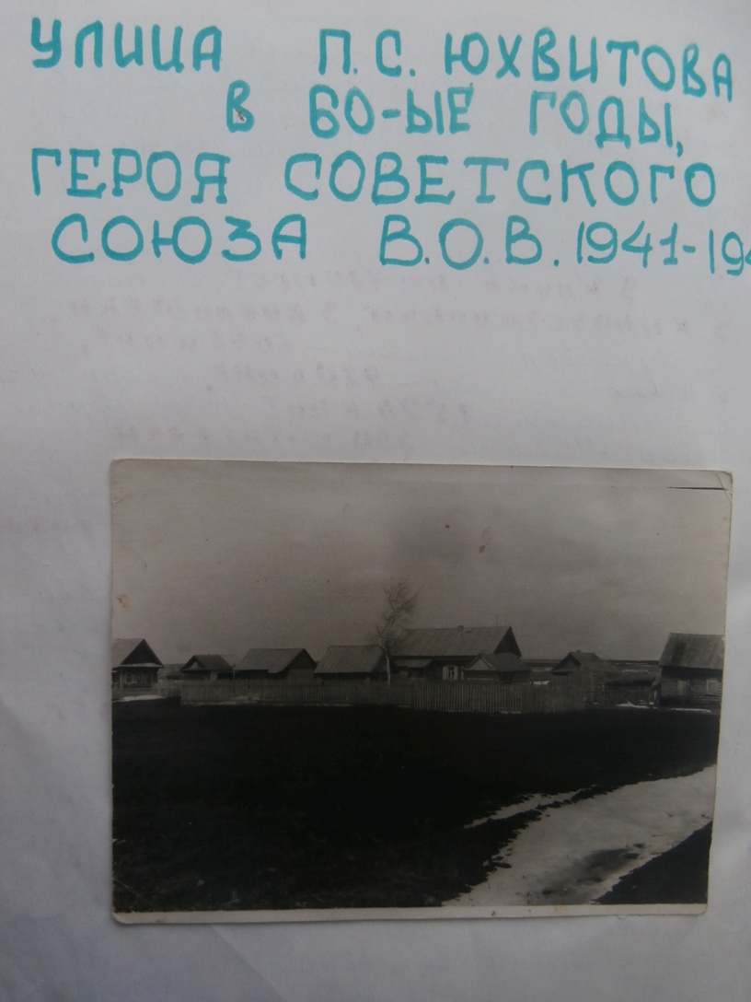
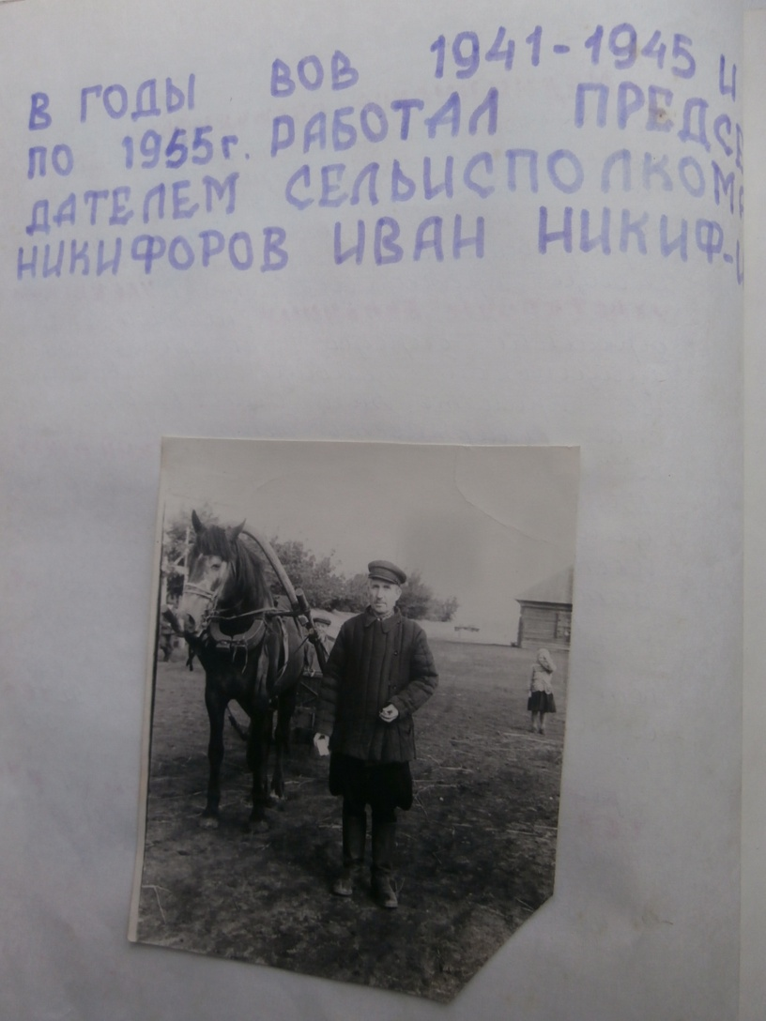
Село Хорновар-Шигали.

Slide 16
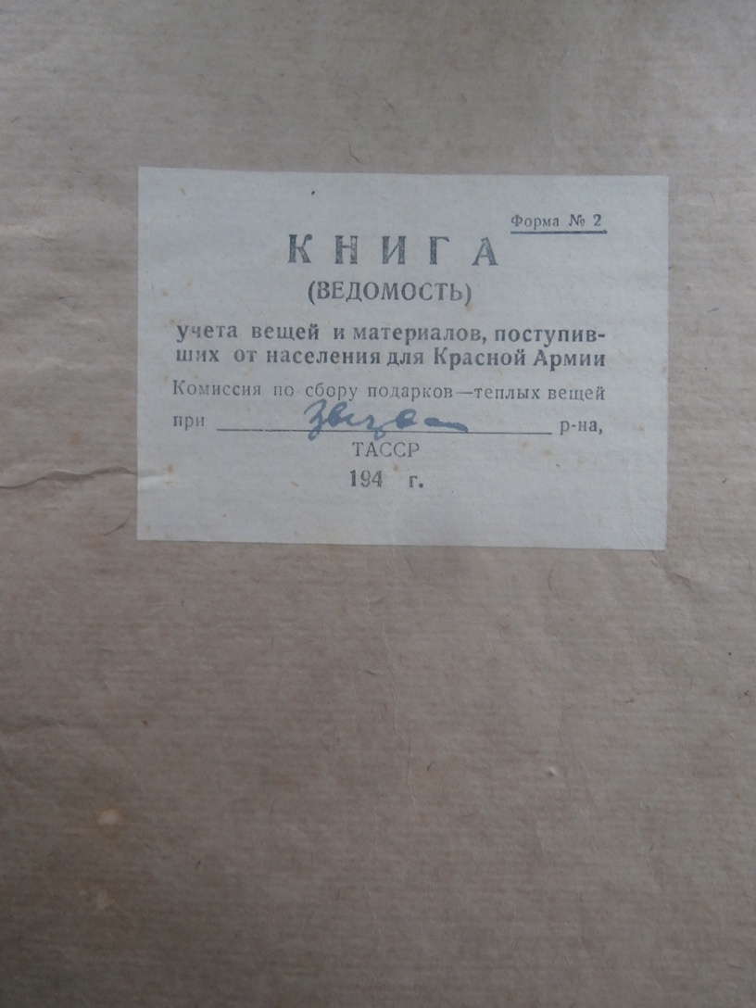
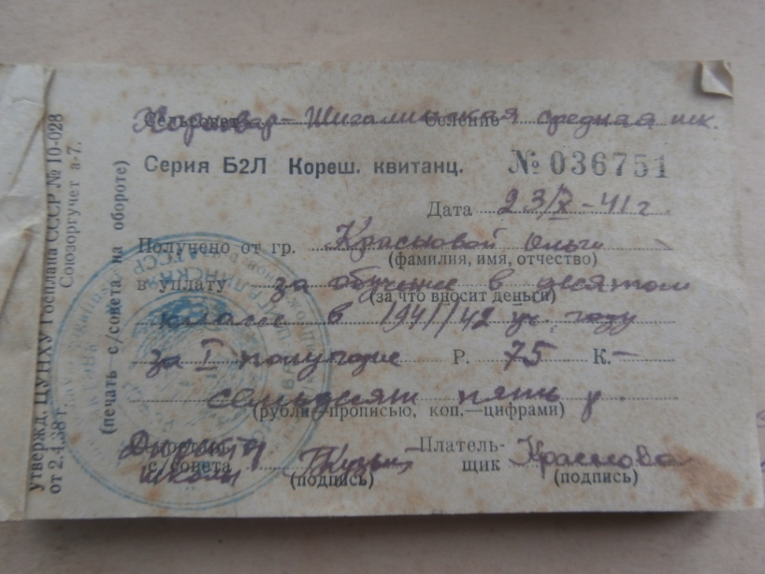
Музейные экспонаты времен войны

Slide 17
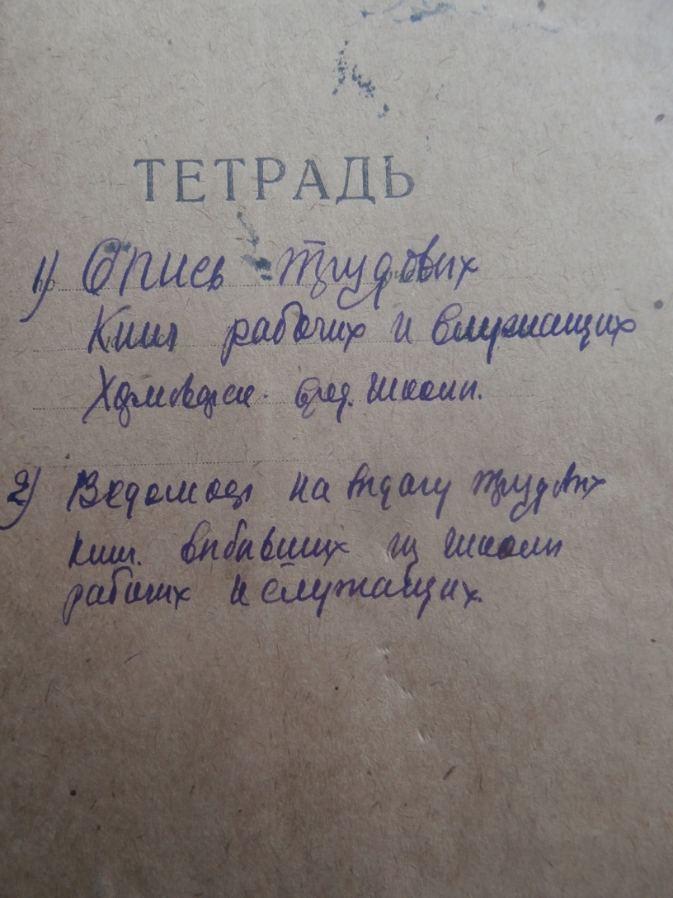
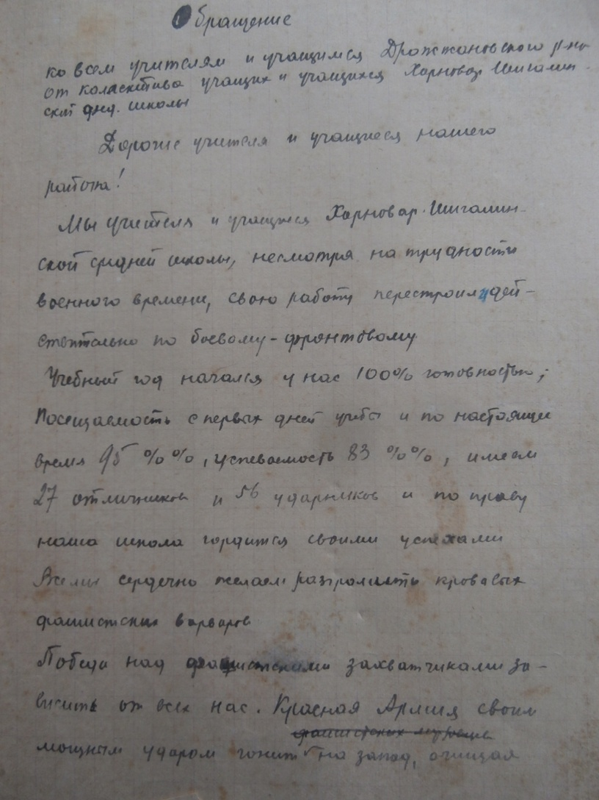
Тетрадь, а так же письмо – обращение ко всем учителям и учащимся Дрожжановского района от имени учащихся и учителей школы, 1944 г

Slide 18
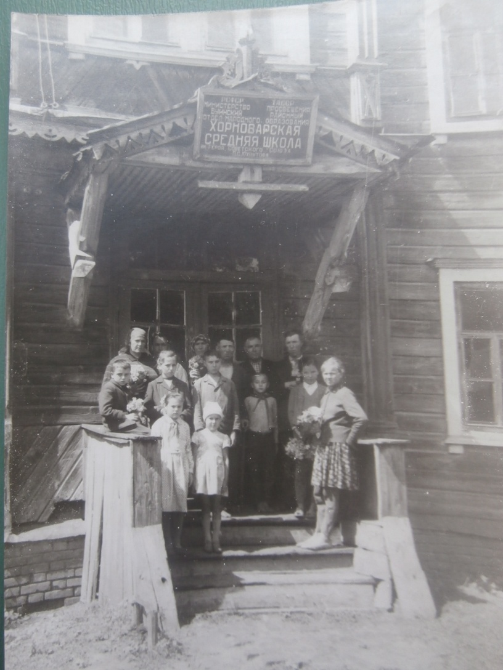
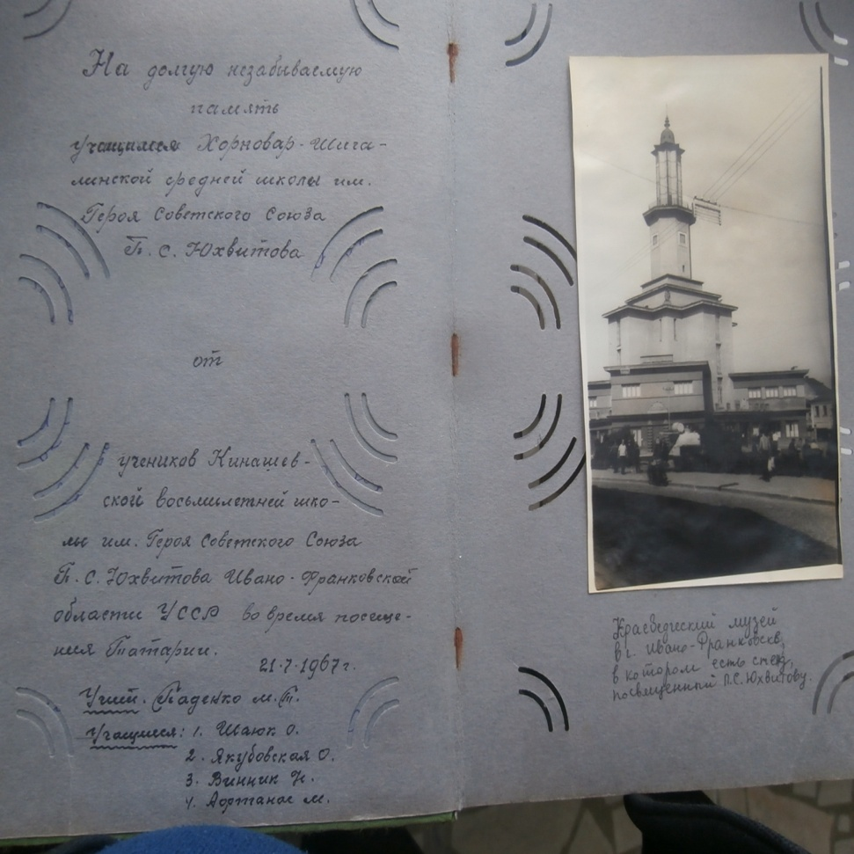
Делегация Кинашевской восьмилетней школы имени П.С. Юхвитова, Галичского района, Ивано-Франковской области, Украины в Хорновар-Шигалинской средней школе им. П.С.Юхвитова, 1967 г.

Slide 19
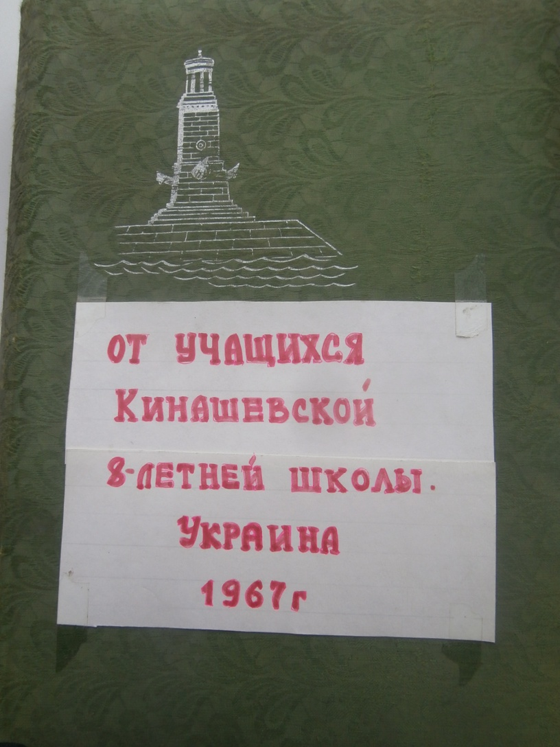
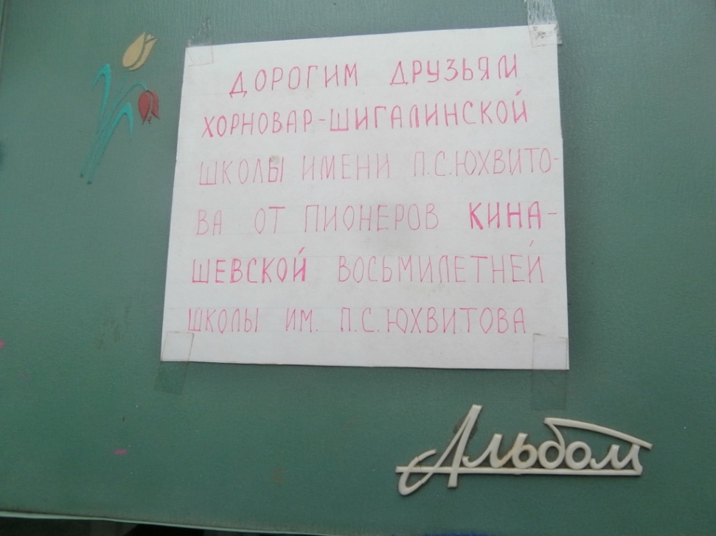
Подарки гостей школе

Slide 20
Наш адрес: https://edu.tatar.ru/drozhanoye/h-shigali/sch

